Slide 1


Lost & Found
이미지 비교를 통한 분실물 찾기 효율성 증가
빅데이터 1조
전자공학부 b201800443 Raphael Partouche
통계학과 2014024036 정재훈
통계학과 2016116298 김류경
통계학과 2016112699 최희진

Slide 2
목차
I. 분석 목적
-주제 선정 동기
-분석 목표
II. 분석 과정
-알고리즘 설명
-분석 결과
III. 기대 효과

Slide 3
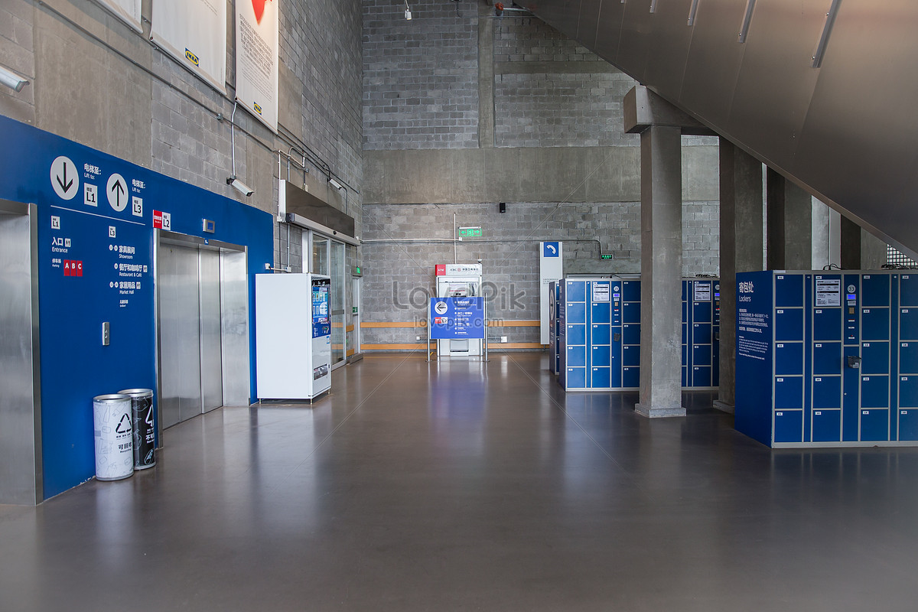
I. 분석 목적

Slide 4
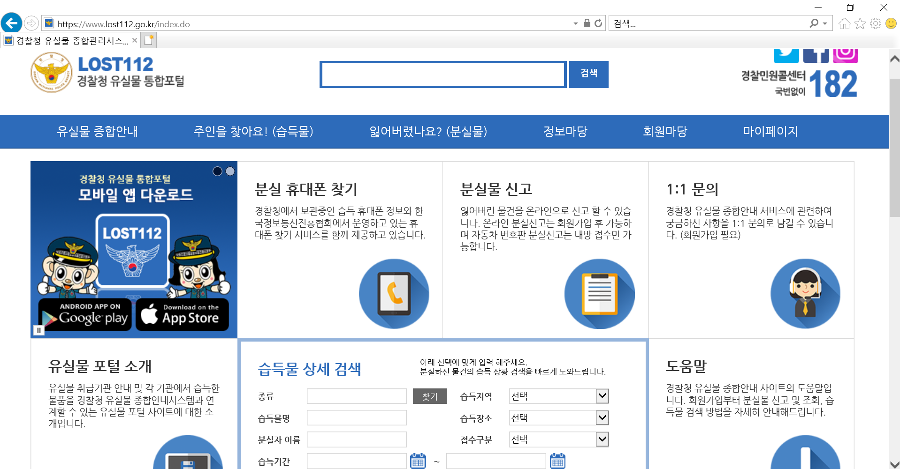
분석 목적
주제선정 동기
경찰청 유실물 통합포털 LOST112
습득물 검색에 종류, 습득물명, 분실자 이름, 습득기간, 습득지역, 습득장소
->사진으로 검색하는 방법은 아직 구현되지 않았음.

Slide 5
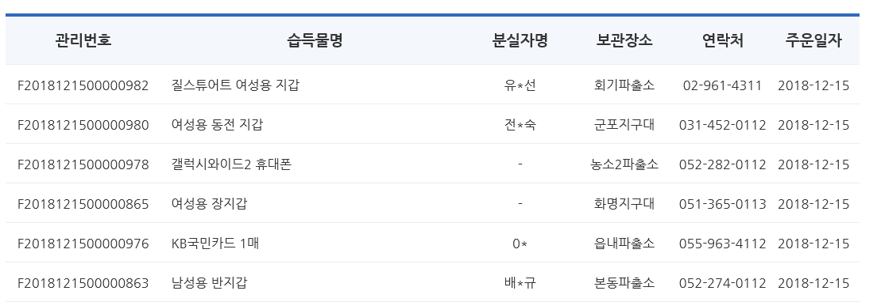
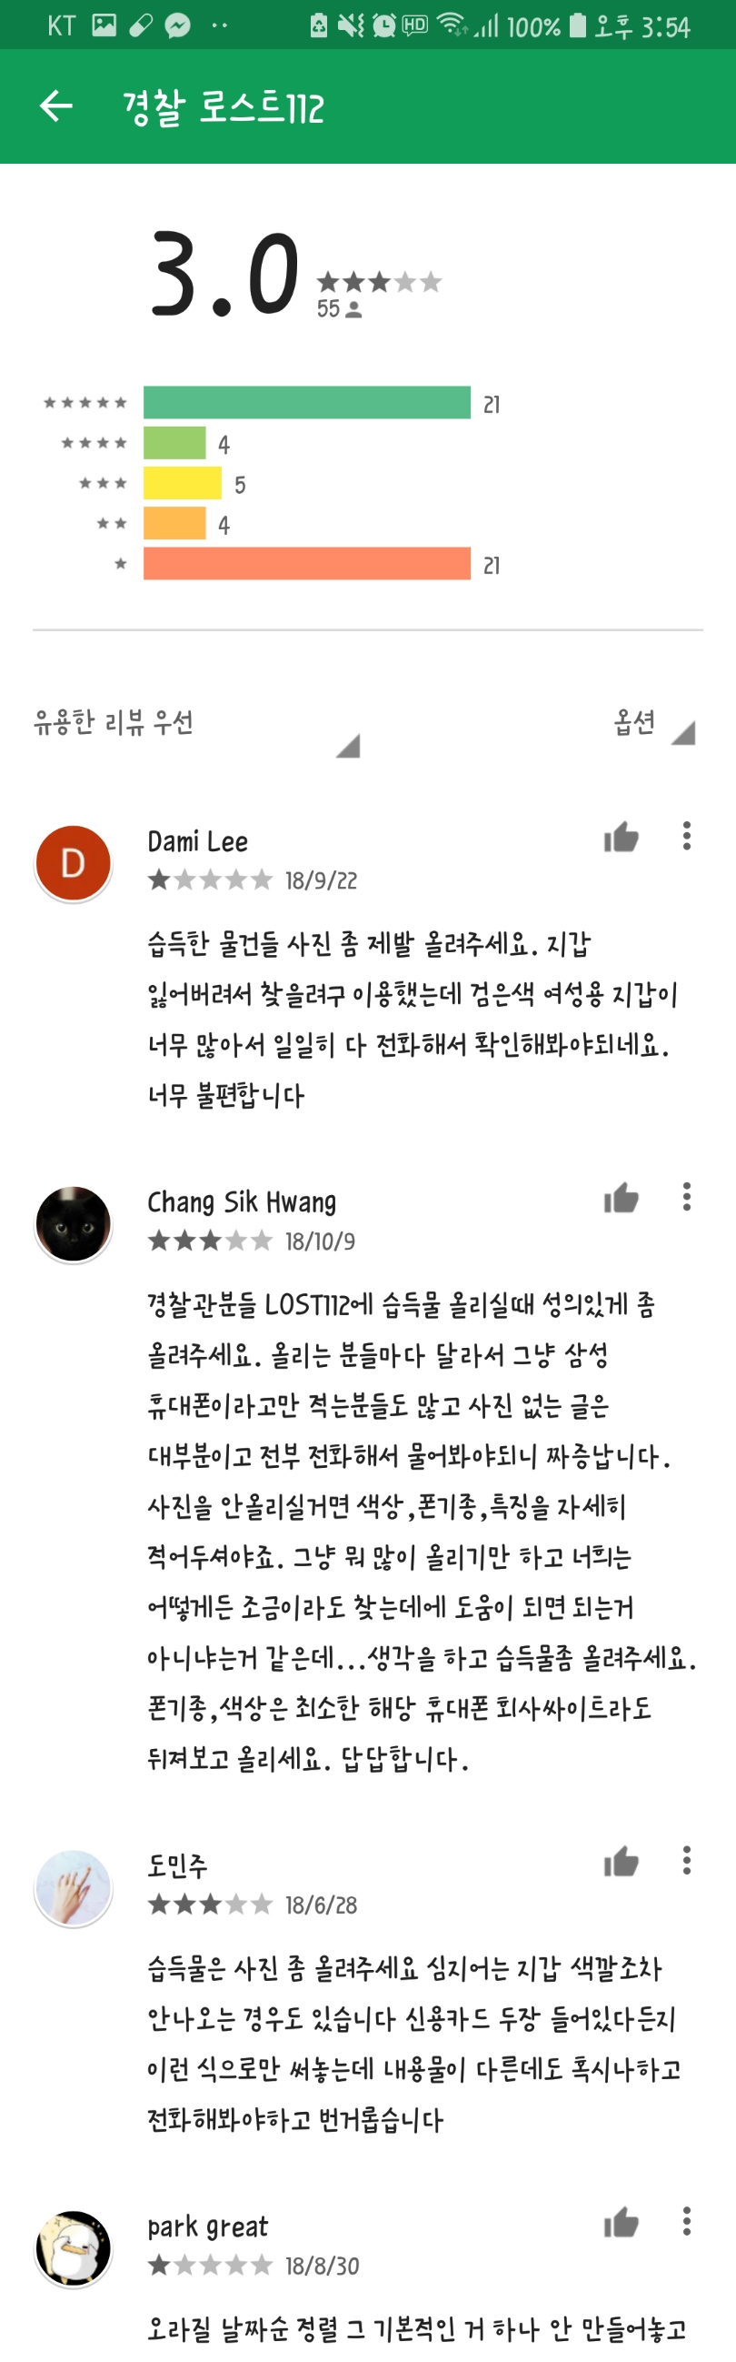
분석 목적
주제선정 동기
대부분 습득물의 사진을 요구
불분명한 사진이 다수
습득물명이 동일한 경우
=> 일일이 확인해야하는 불편함
사진으로 분실물을 찾을 수 있다면 효율적이지 않을까?

Slide 6
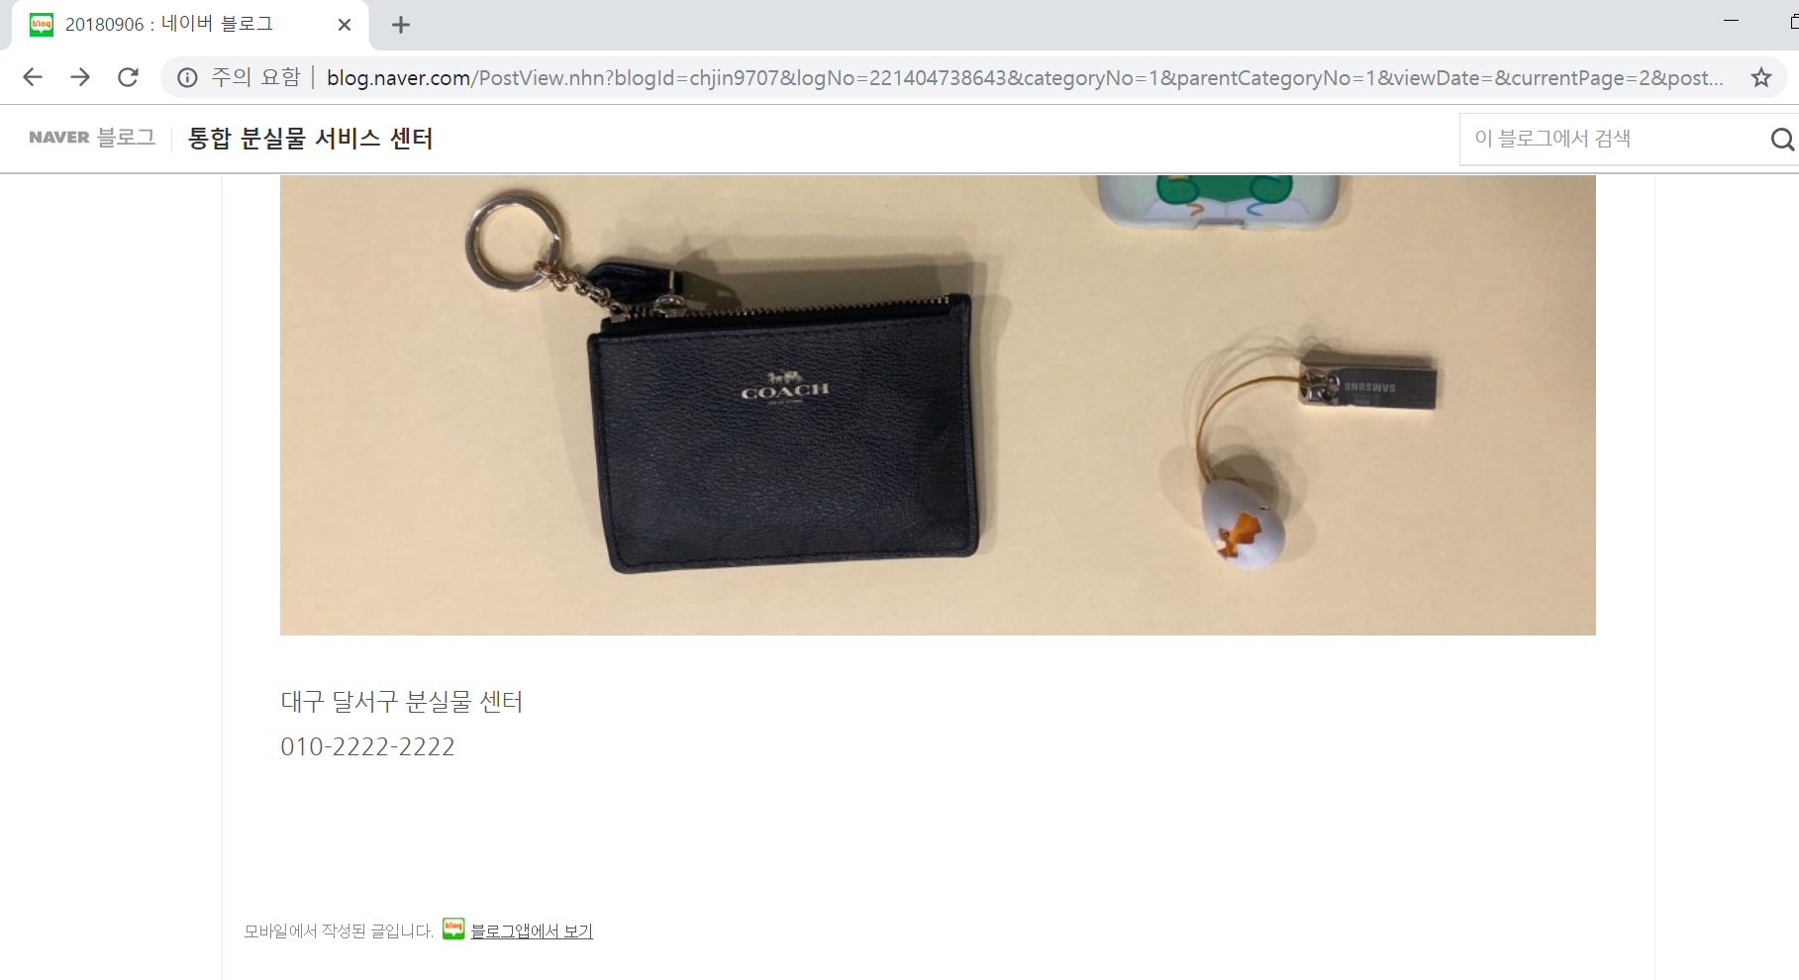
분석 목적
목표
- Feature Matching을 이용한 이미지 특징점 비교
내가 잃어버린 물건과 유사도 높은 순으로 상위 2개의 사진의 정보 출력
Place : 대구 달서구 분실물 센터
Phone number : 010-2222-2222

Slide 7
분석 목적
Volume
Variety
Velocity
Value
추가되는 데이터
이미지 & 텍스트
효율적인 처리
만족도 증대
Notes:
Volume = 일자별로 분실물이 계속 추가-점점 커지는 용량
Variety = 블로그에 직접 게시한 이미지, 텍스트 활용
Velocity = 눈으로 직접 찾는 것 보다 빠른 속도
Value = 이로 인한 분실물 찾기 효율성 증가

Slide 8
II. 분석 과정

Slide 9
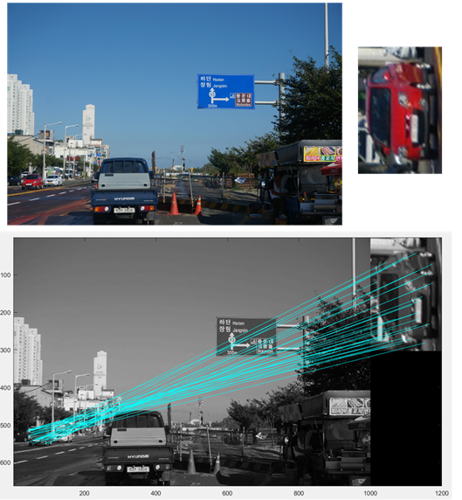
분석 과정
분석 알고리즘 설명
Feature Matching
[ SIFT(Scale-Invariant Feature Transform) ]
- 이미지의 크기와 회전에 불변하는 특징 추출
- 서로 다른 두 이미지에서 특징을 각각 추출한 다음, 서로 가장 비슷한 특징끼리 매칭해주면 두 이미지에서 대응되는 부분을 찾을 수 있다.

Slide 10
분석 과정
분석 알고리즘 설명
Feature Matching
[ BFMatcher(Brute-Force Matcher) ]
비교해야 할 사진들의 특징점을 각각 SIFT로 추출
가장 근접한 단 하나의 best match를 뽑아주는 역할
신뢰할 수 있는 특징점인지 판단 불가

Slide 11
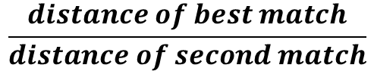
분석 과정
분석 알고리즘 설명
Feature Matching
[ KNN-Match ]
1개의 best매치가 아닌, K개의 매치를 구한다. ( K=2 )
각 특징점 별로 best매치가 다른 매치들에 비해 압도적으로 좋은가?
선택기준
$$\frac{distance of best match}{distance of second match}$$
< 0.75
신뢰할 수 없는 특징점을 걸러낸다

Slide 12
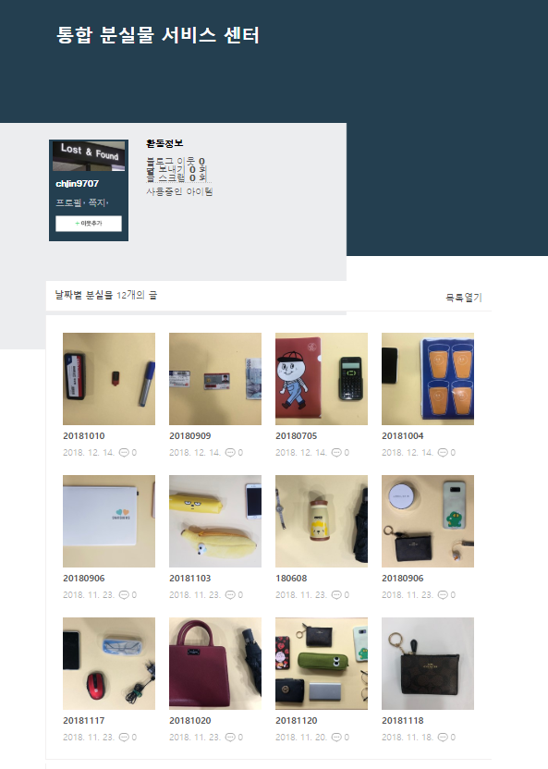
분석 과정
블로그
한 사진에 여러 개의 물건이 담겨있는 분실물 목록
사진 및 분실물 센터 명, 전화번호가 포함
총 40여개의 분실물을 예시로 게시
사진 크롤링

Slide 13
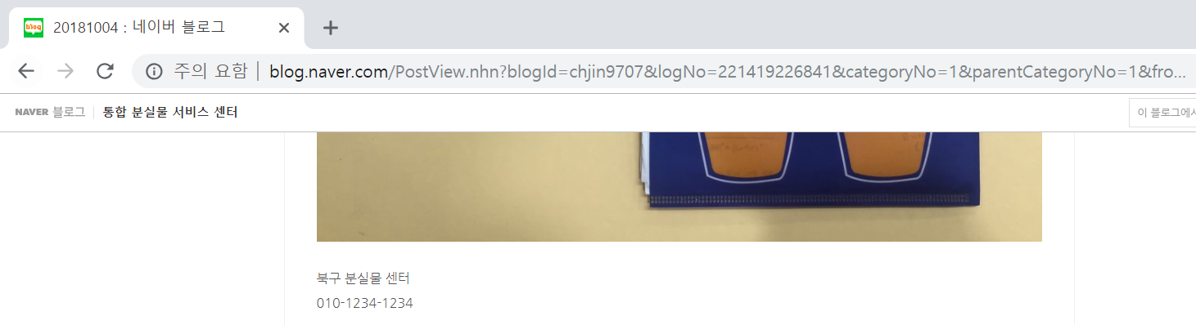
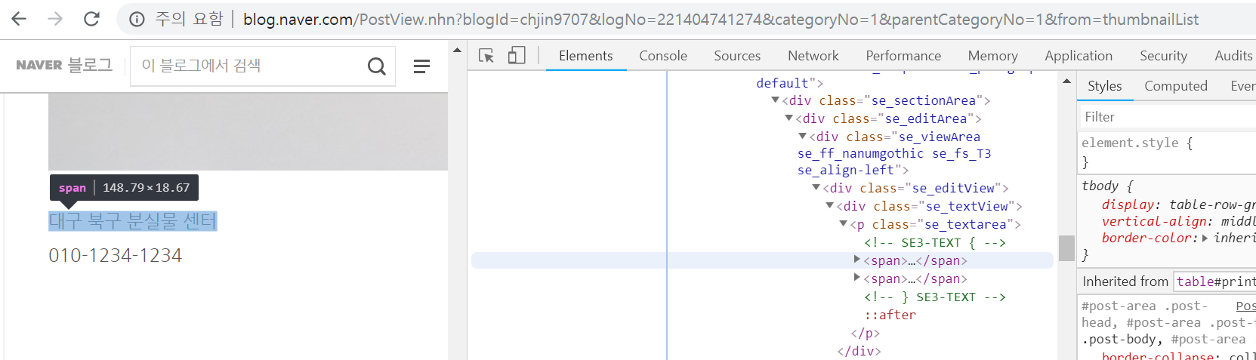
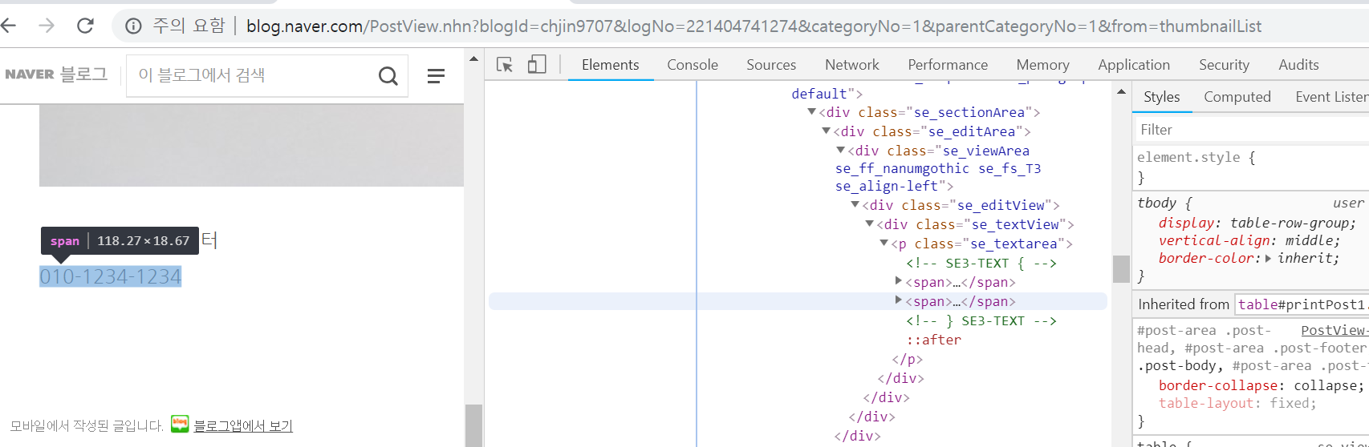
분석 과정
분석 알고리즘 설명
블로그
텍스트 크롤링
분석 최종 목적 : 분실물 센터의 정보 출력

Slide 14
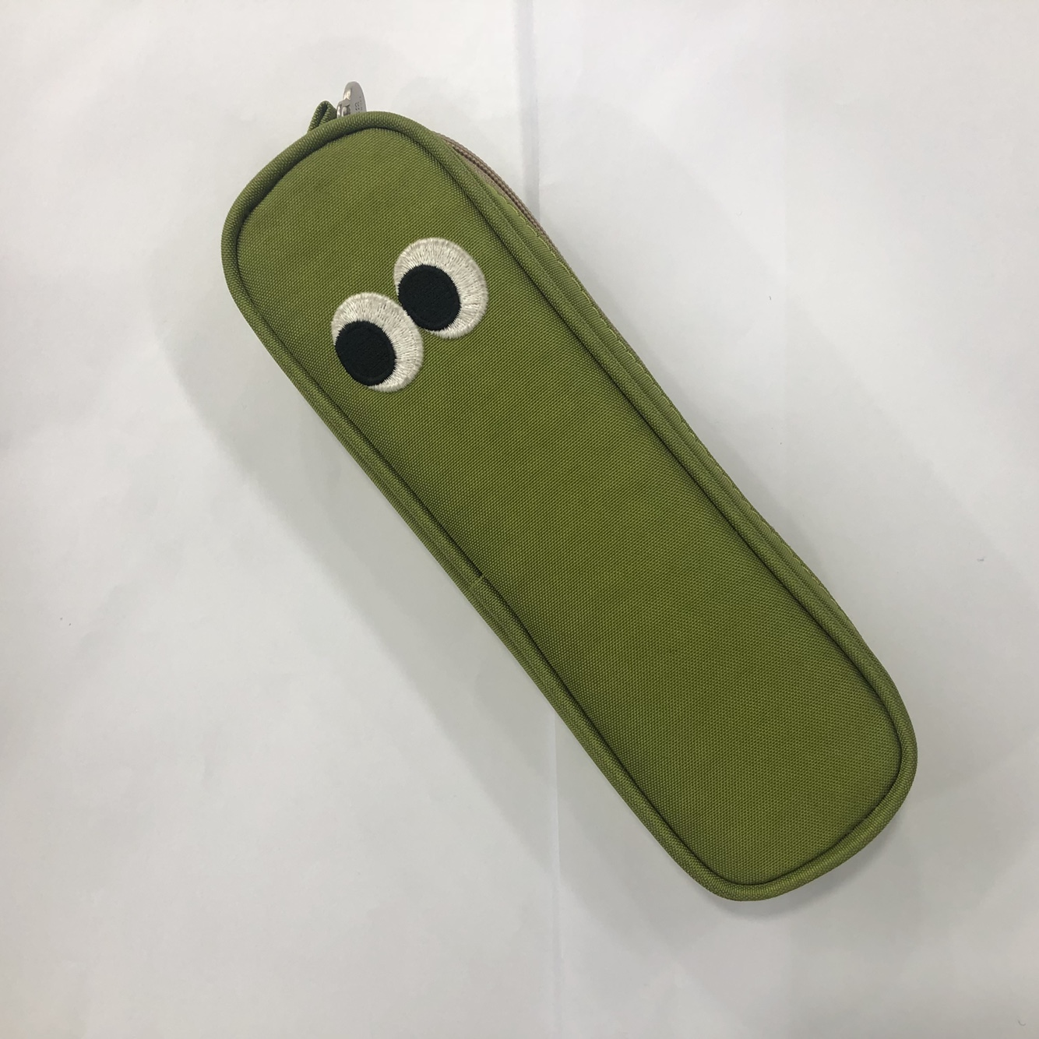
분석 과정
분실물 예시 1

Slide 15
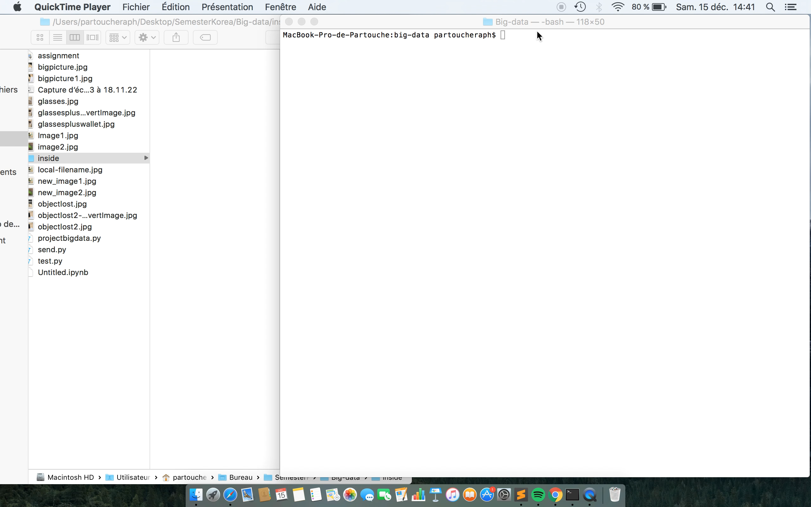
같은 물건이 하나만 존재하는 경우
Notes:
처음에는 같은 물건이 하나인 경우만 고려했는데, 생각해보니 같은 물건을 잃어버린 사람이 많을 것이라고 생각,
가장 유사성이 높은 결과2개를 출력하기로 변경!

Slide 16
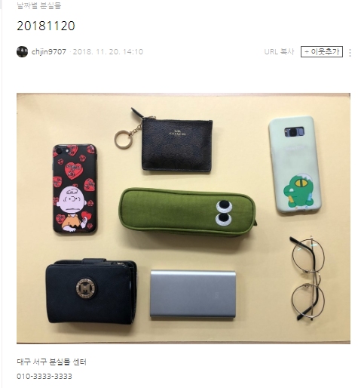
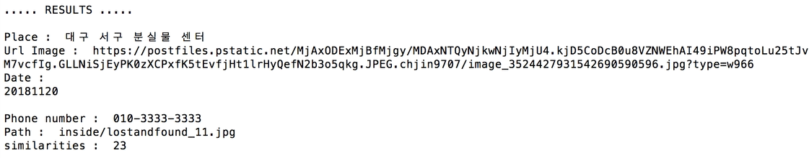
분석 과정
같은 물건이 하나만 존재하는 경우

Slide 17
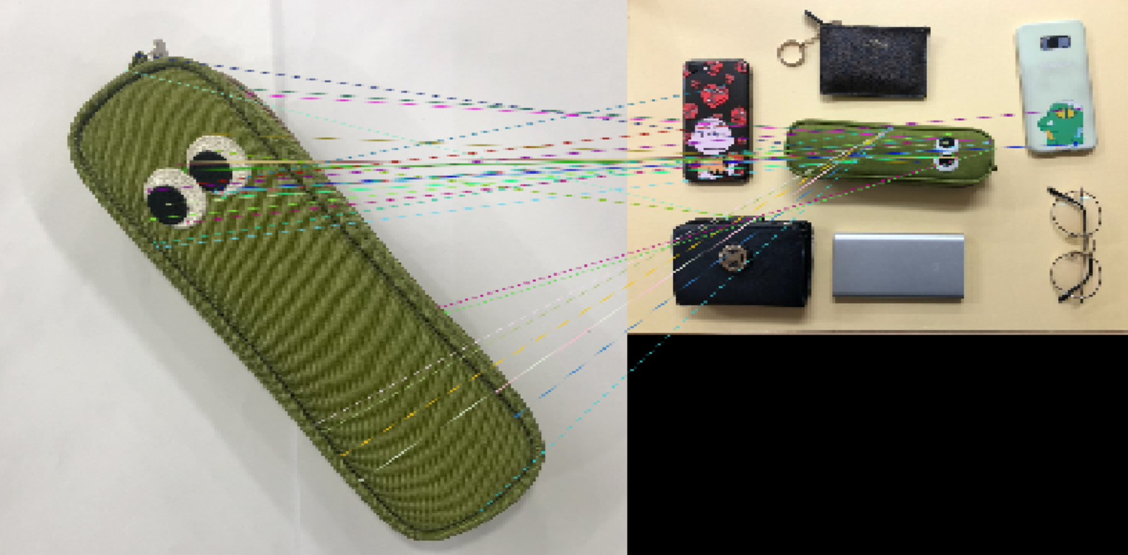
분석 과정

Slide 18
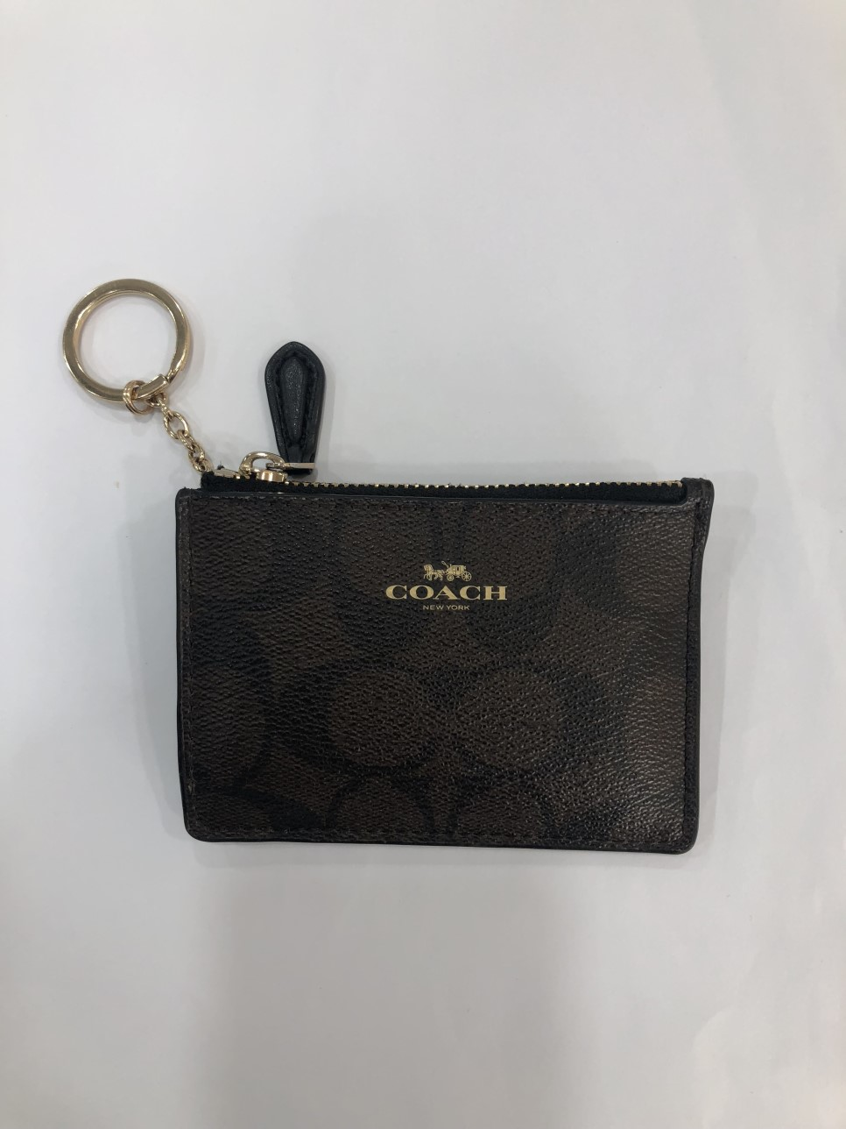
분석 과정
분실물 예시 2

Slide 19
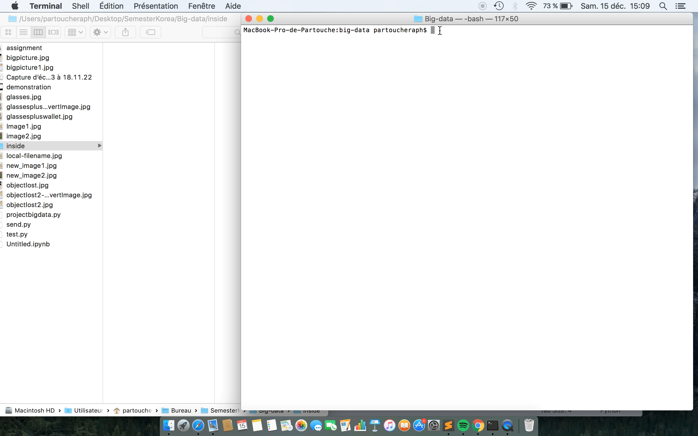
비슷한 물건이 존재하는 경우

Slide 20
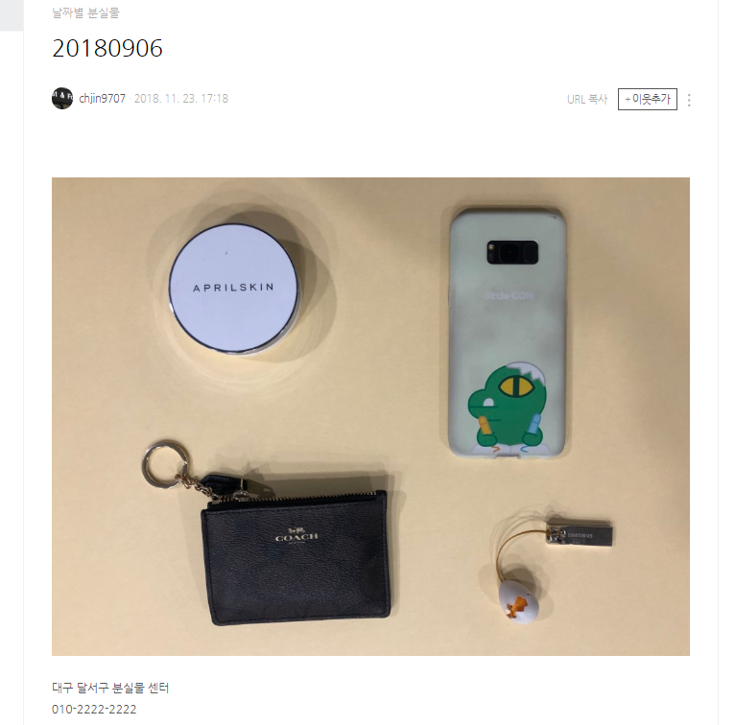
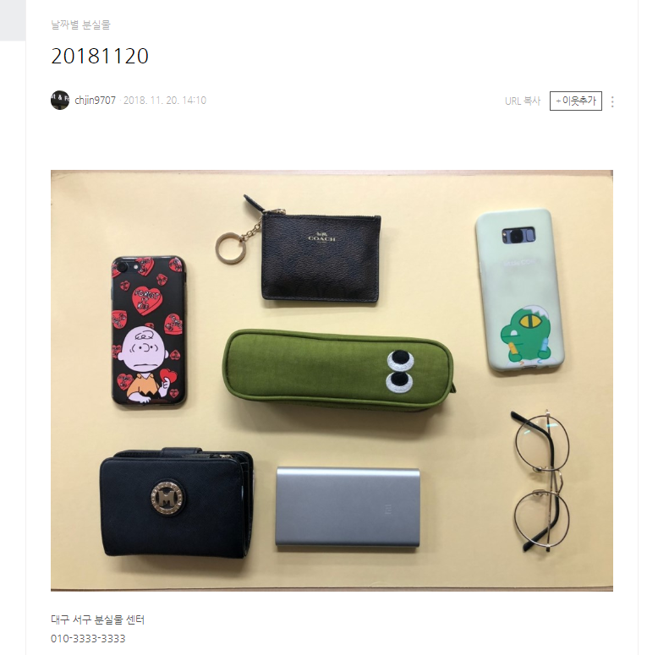
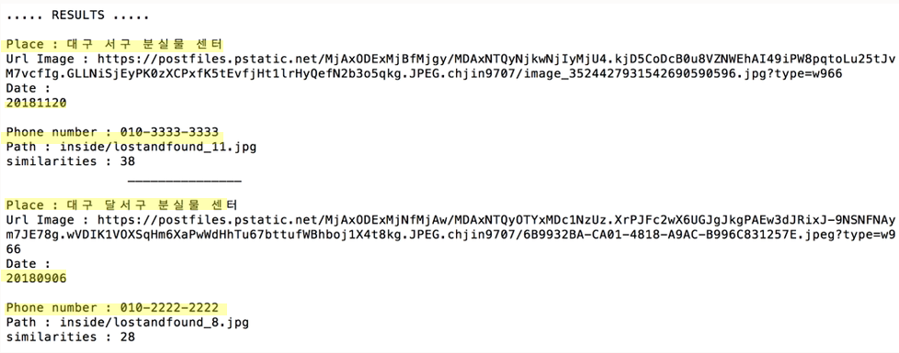
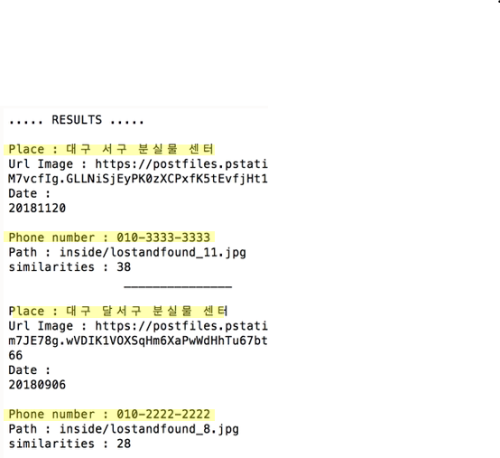
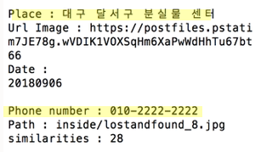
분석과정
비슷한 물건이 존재하는 경우

Slide 21
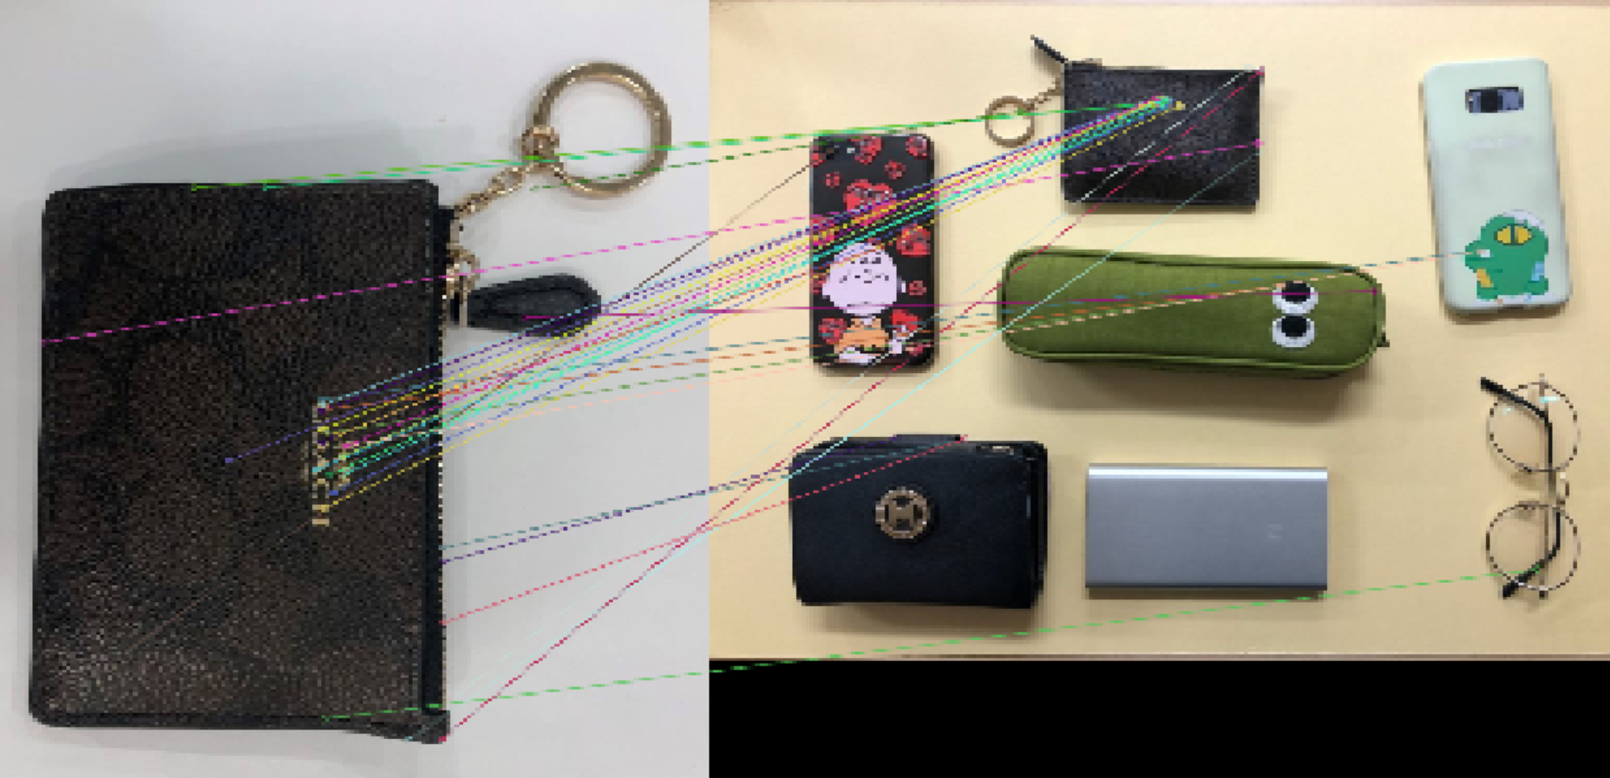
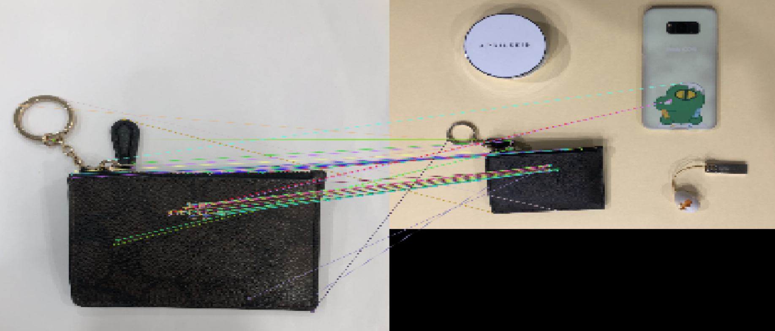
분석 과정
두번째로 유사도가 높은 사진
유사도가 가장 높은 사진

Slide 22
III. 기대 효과

Slide 23





기대 효과
검색
클릭
전화
효율성 증가
Notes:
(실제로 사용할 경우 많은 사진이 발생할 것이므로, 괜찮겠지)

Slide 24



한계점
날짜필터
사진의 부족
관리자의 노력
Notes:
(실제로 사용할 경우 많은 사진이 발생할 것이므로, 괜찮겠지)

Slide 25
참고문헌
Distinctive Image Features from Scale-Invariant Keypoints,
David G. Lowe, Computer Science Department University of British Columbia Vancouver, B.C., Canada
TTIC.uchicago.edu, Toyota Technological Institute at Chicago
SIFT 알고리즘에 대한 설명
https://opencv-python-tutroals.readthedocs.io/en/latest/py_tutorials/py_feature2d/py_matcher/py_matcher.html

Slide 26
감사합니다 ☺

